Slide 1
ENRICCO XMAS REBOOT

Slide 2
TODO 2023/09/14
Inclusion plus tardive -> fin 2016
Changer le ratio au cours du temps?
Inclusion sur les chirs (et plus E66)
Censurer les opérés secondairement
Avant décrire proportion de réintervention et nature
Outcome 2ndR (ALD ou PMSI) et TTT
Présenter outcome disctinct PR / SA
Opérés vs opérable à voir...

Slide 3
Flow chart ENRICCO
Hospit IMC > 40
Chir. Bar. 18-65 ans
Entre 2010 et 2016
Chir. Bar. avant 6 450
Maladie Inflammatoire avant :
- Diag PMSI 3 573
ALD 1 445
Traités 1 419
Décès séj. Inclusion 76
164 013
13 236
150 777
82 933 sleeve
49 025 bypass
18 819 banding
Appariement sur :
Âge
Sexe
Année
Charlson / diag H sur 2 ans
IMC > 50
14 043 x 3 appariés

Slide 4
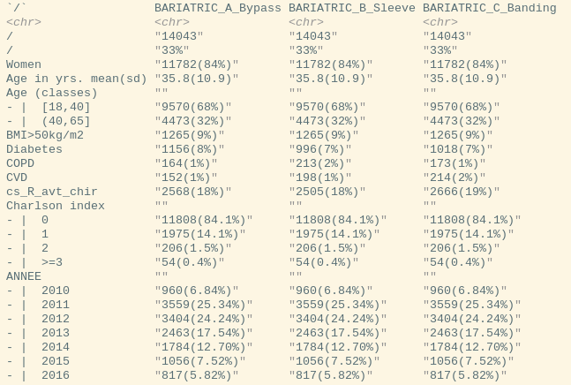

Slide 5
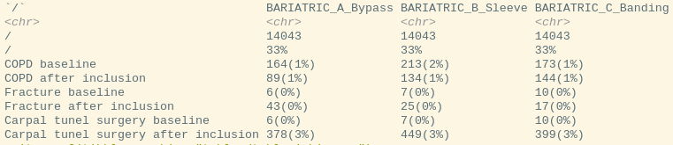

Slide 6
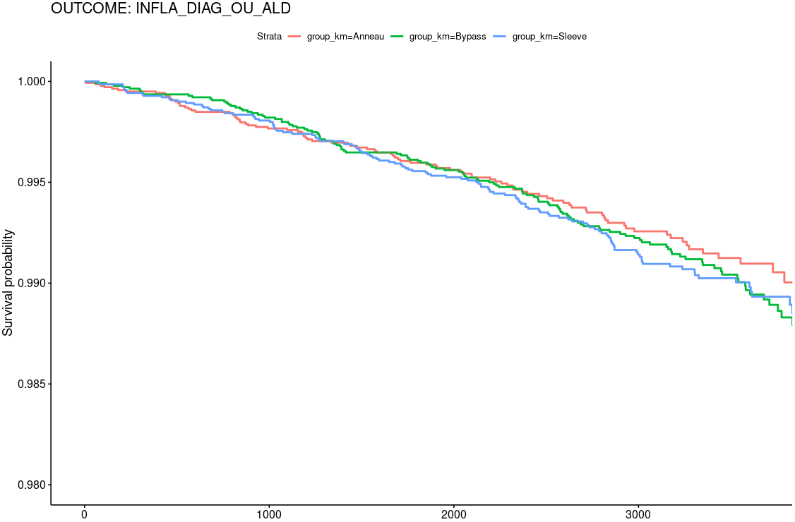

Slide 7
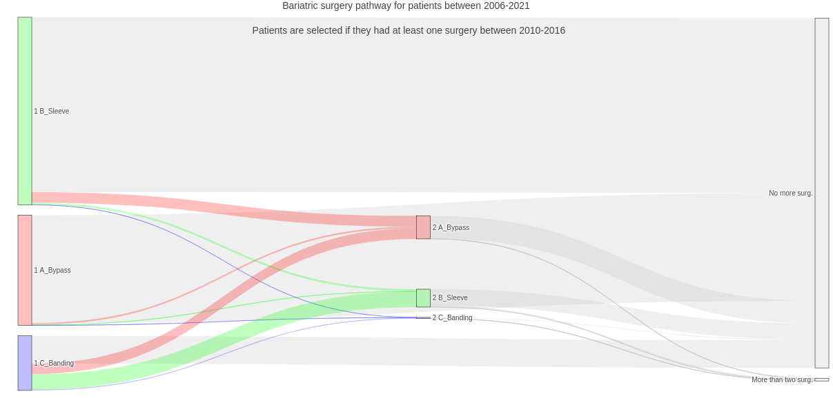

Slide 8
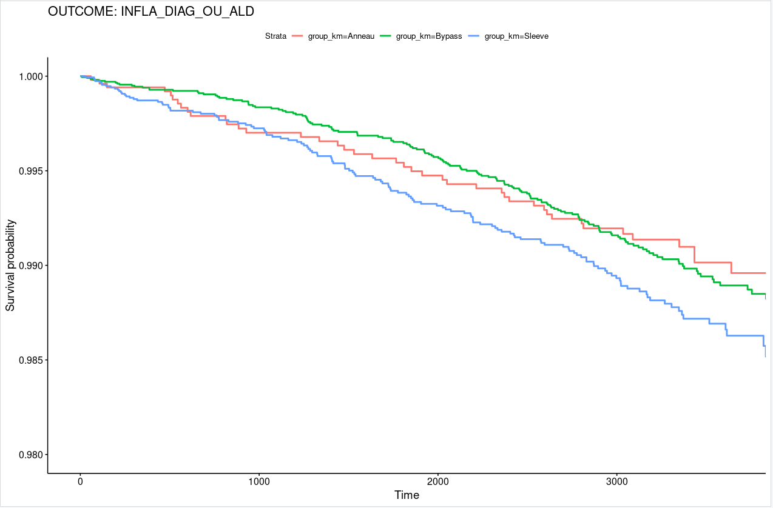

Slide 9
OLD

Slide 10

2023/09/07: Appariement chir uniquement 4/3/1 Bypass/Sleeve/Anneau

Slide 11
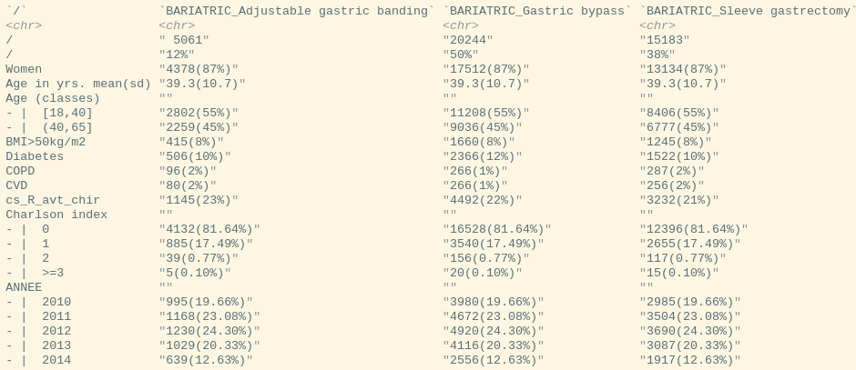
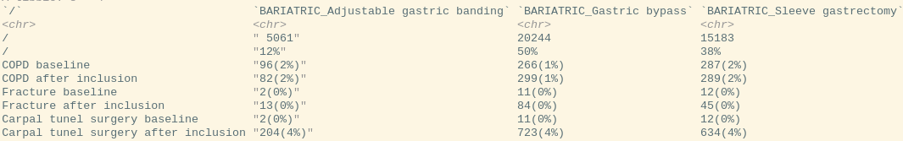

Slide 12
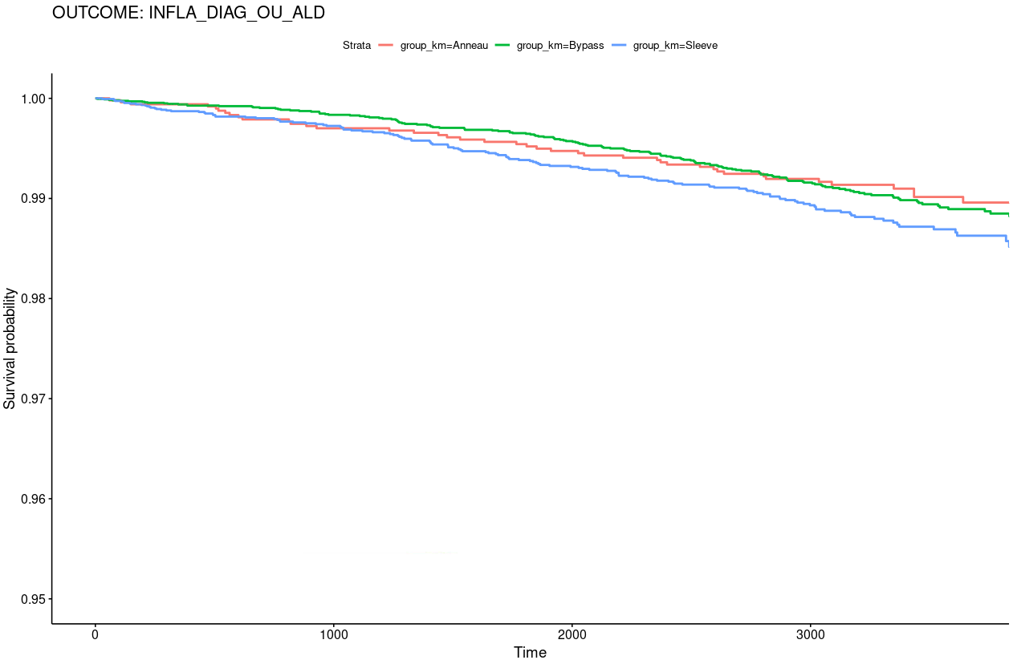
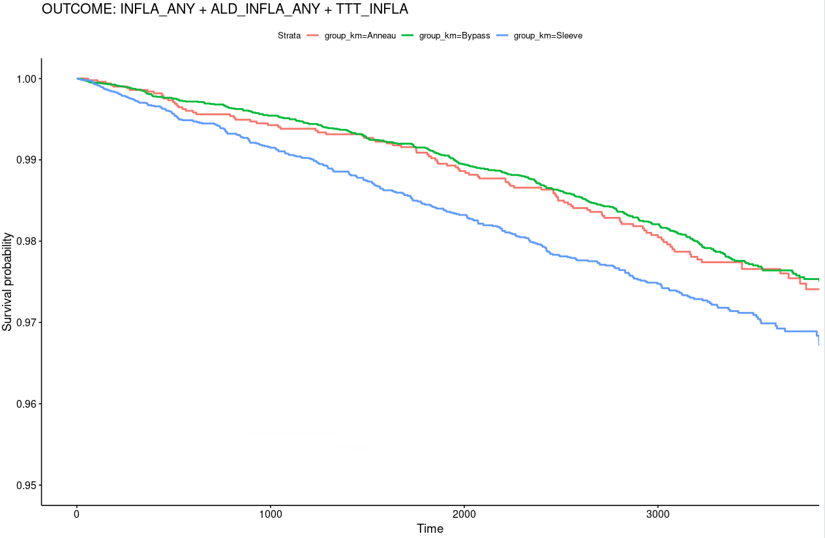

Slide 13
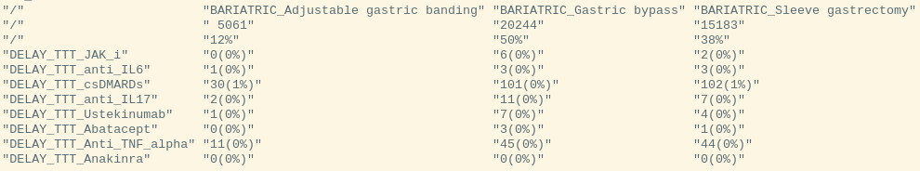
TTT chez les outcomes :
Montrer cela en % des traités
Montrer cela en fonction PR/SA
Molécules onéreuses ? GF a dit à 3 endroits

Slide 14
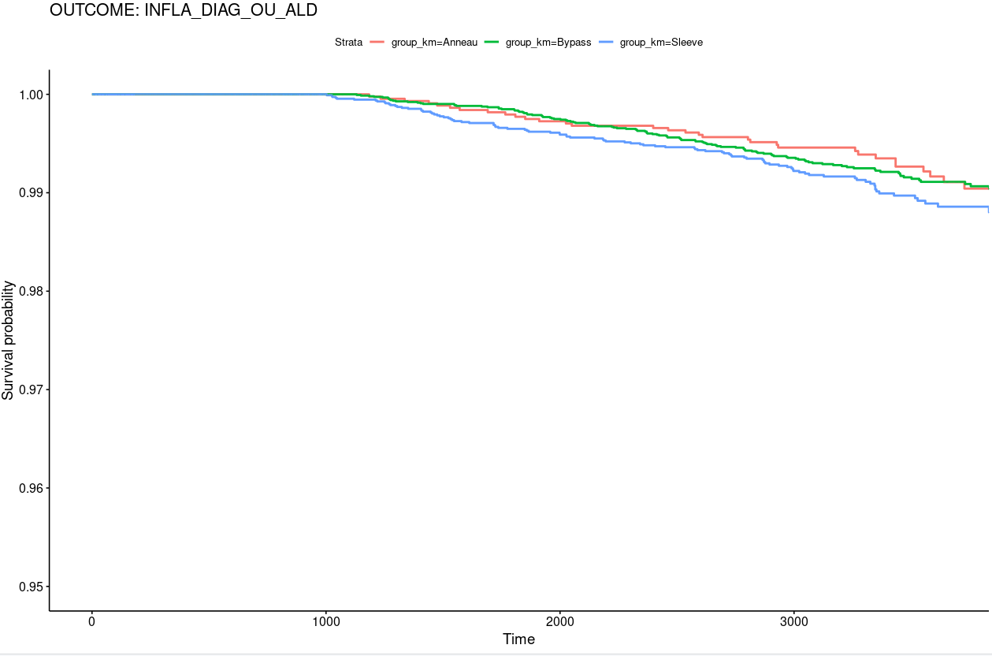

Slide 15
OLD

Slide 16
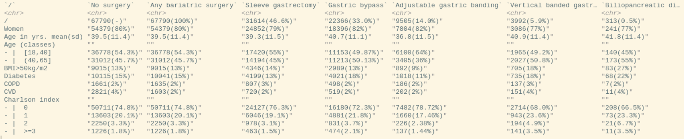
On garde les patients avec CS Rhumato

Slide 17
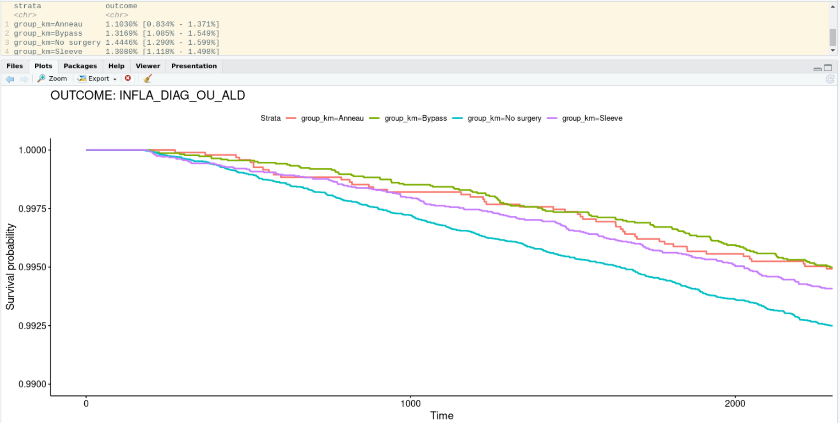
On garde les patients avec CS Rhumato

Slide 18
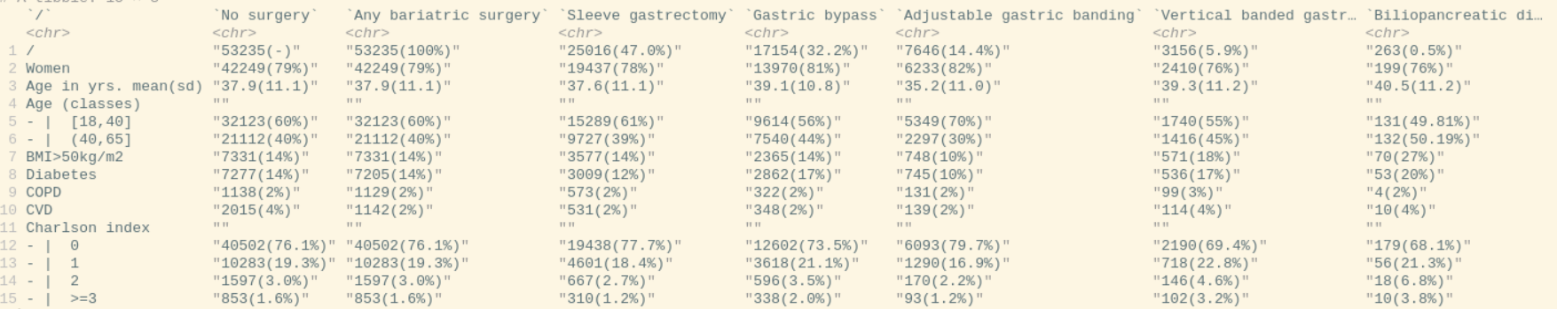
Exclus si CS rhumato avant inclusion

Slide 19
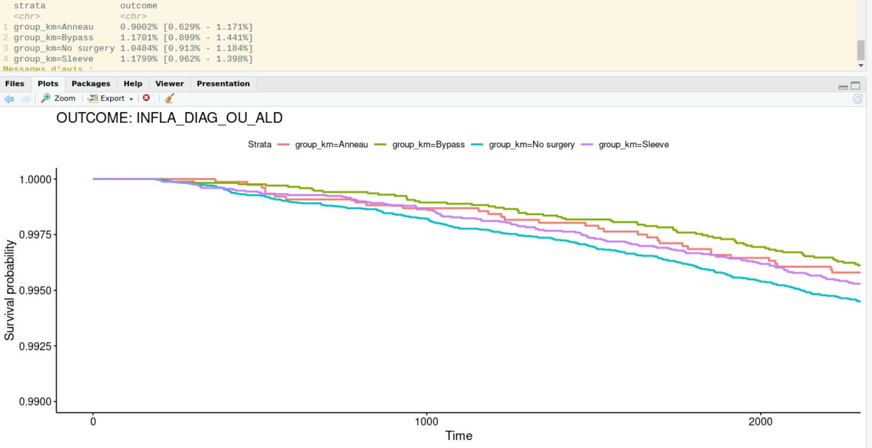
Exclus si CS rhumato avant inclusion

Slide 20
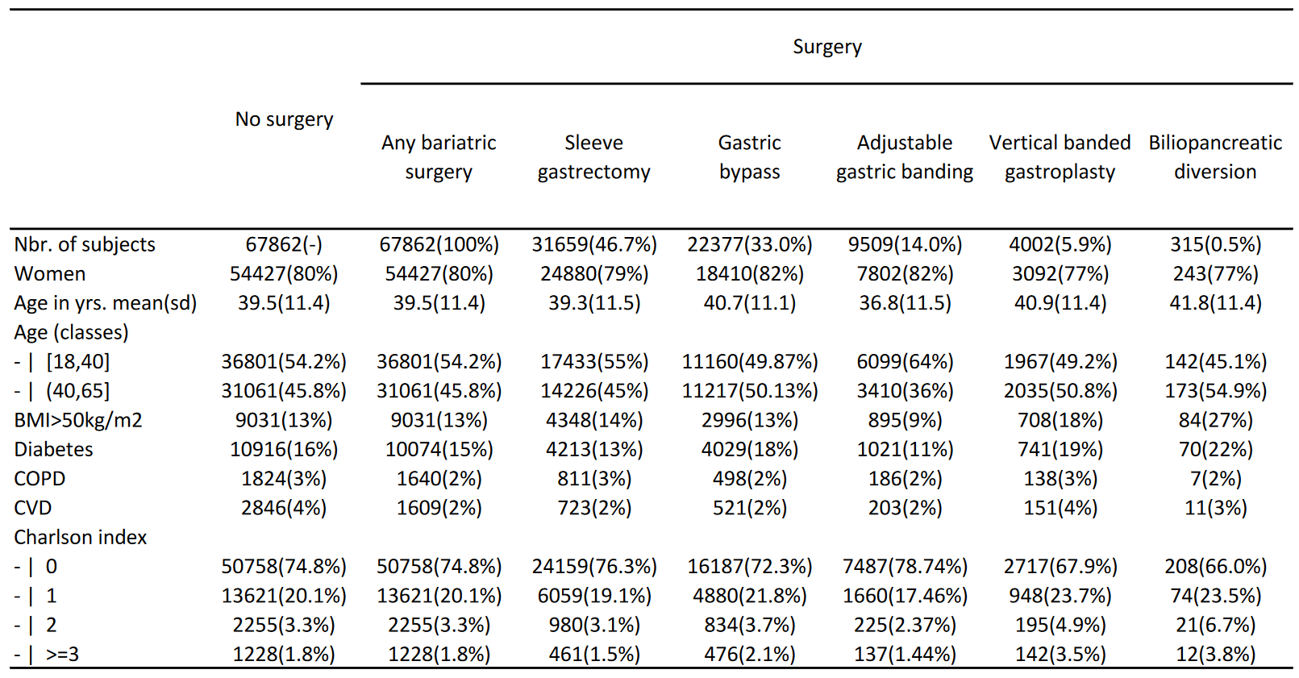
Table 1 après appariement

Slide 21
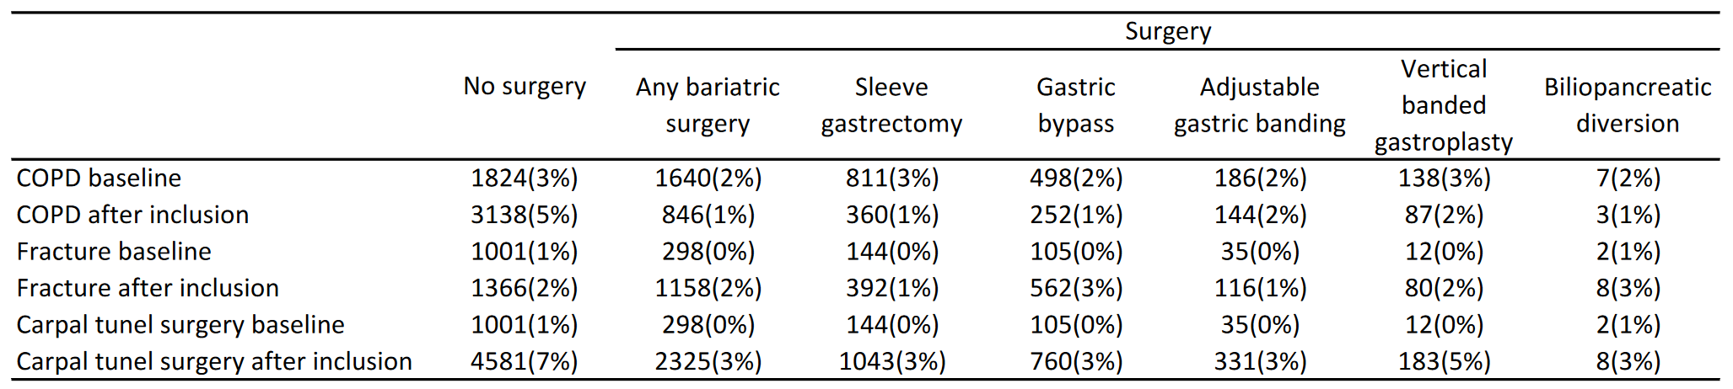
Table 1 bis : Outomes de contrôle

Slide 22
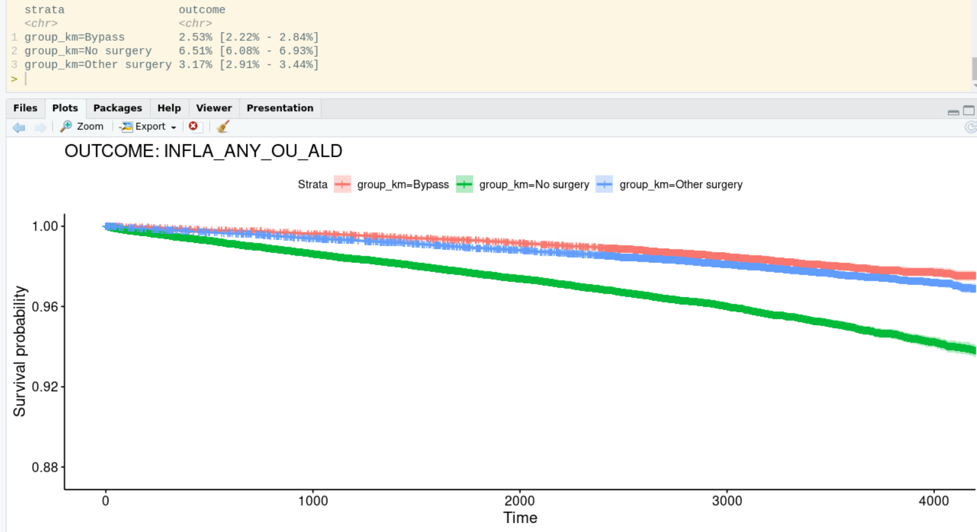
(DIAG hosp = PR ou SA) OU (ALD = PR ou SA)

Slide 23
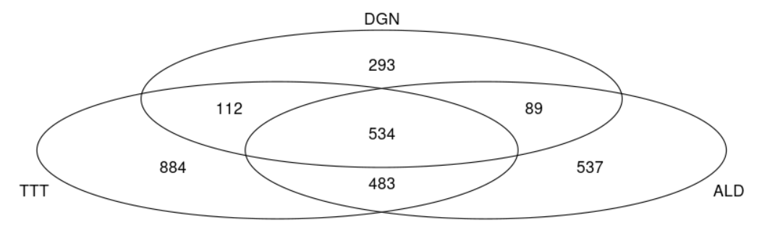
Parmi les 135 724 patients retenus après appariement
DGN = un diagnostic PR ou SA en hospit. MCO
TTT = un traitement de l’inflammation délivré en officine de ville
ALD = une ALD pour PR ou SA

Slide 24
Examiner les non opérés avec événement

Slide 25
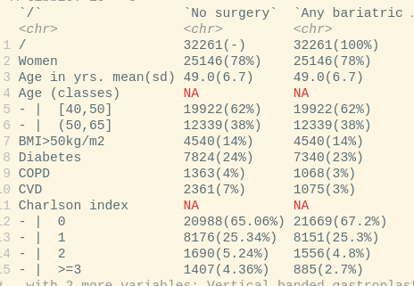
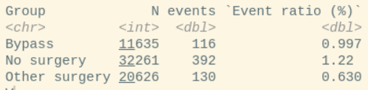
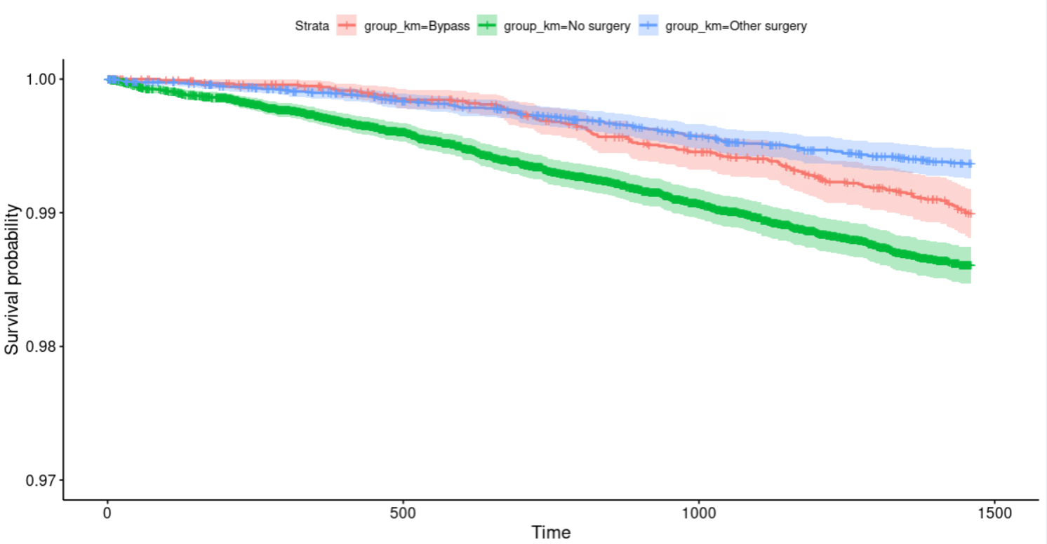
Appariement 32,256 vs 32,256

Slide 26
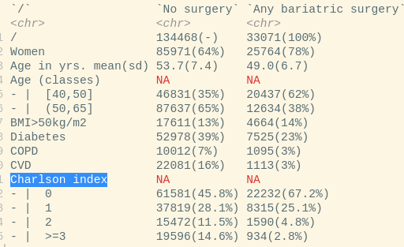
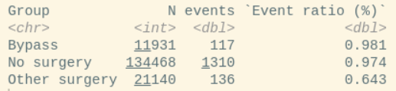
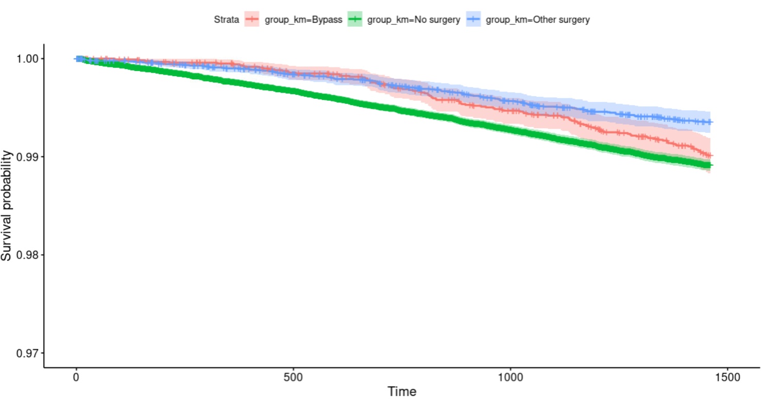
Tous non opérés vs opérés 134,468 vs 32,256

Slide 27
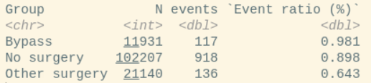
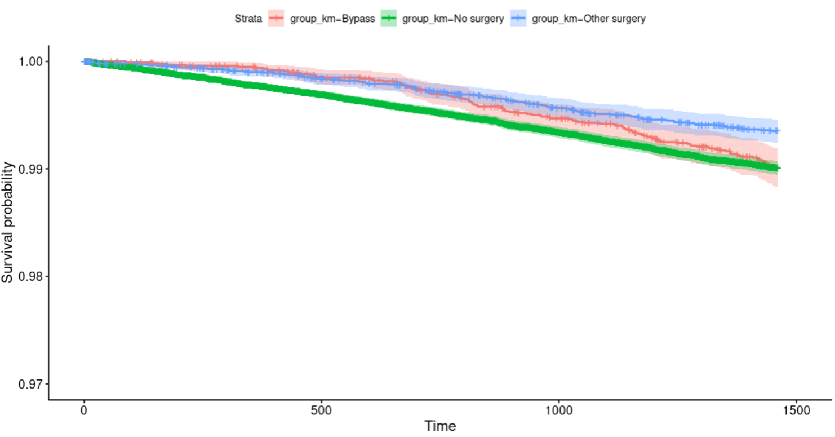
Non opérés non appariés vs opérés 102,207 vs 32,256

Slide 28
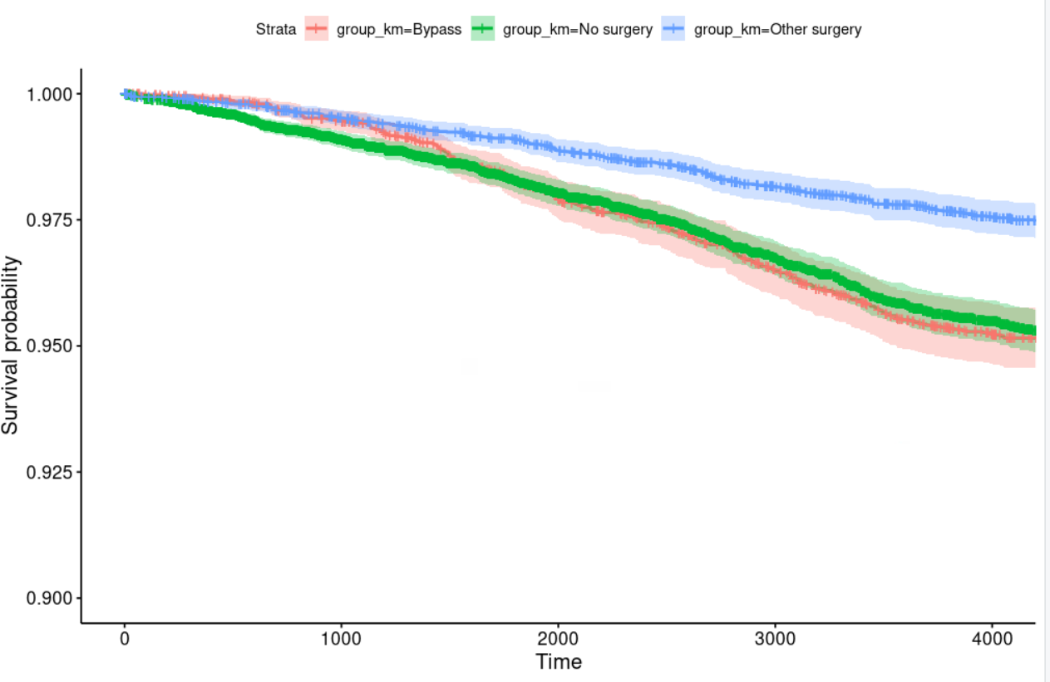

Slide 29
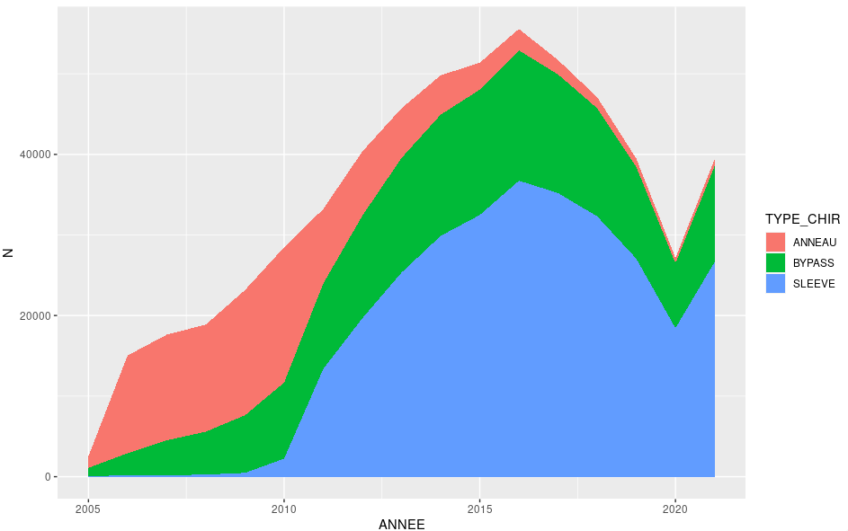
Évolution chirurigies bariatriques

Slide 30
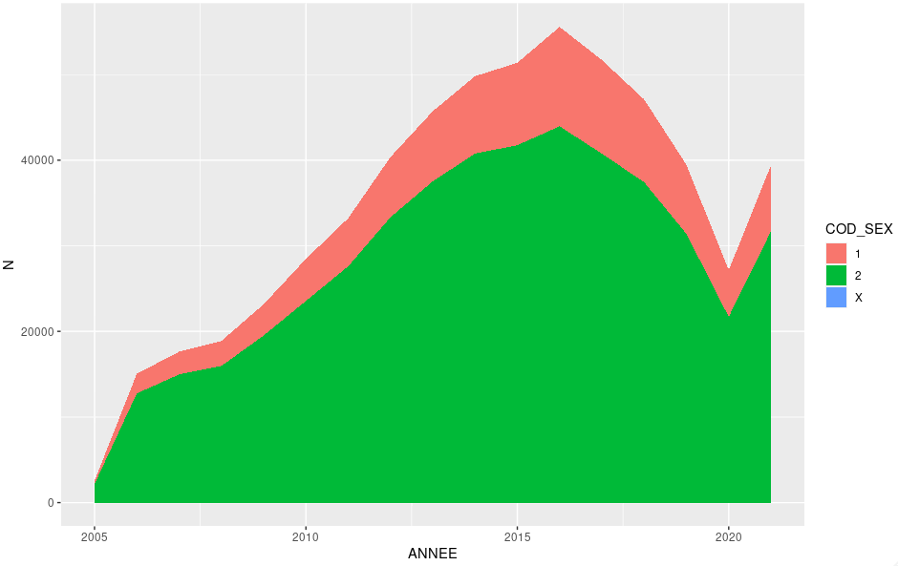
Évolution chirurigies bariatriques

Slide 31
Premier séjour IMC>40 Jan 2010 – Jun 2012 (18-65 ans)
175 622 pseudo-NIR distincts
3 062 sans NIR ou avec NIR temporaire ou fictif
172 170 individus avec 206 676 psuedo-NIR distincts
641 individus désignés par des pseudos-NIR ambigus (~jeunes jumeaux)
171 529 individus avec 205 835 psuedo-NIR distincts
171 529 séjours index

Slide 32
TODO : refaire Extraction données de 2006 à 2020
Pour 171 529 individus distincts
259 700 lignes de prescriptions remboursées en ville (med. Infla.)
100 493 actes CCAM en MCO (chirurgie bariatrique / canal carpien)
5 119 298 codes CIM-10 en MCO (Charlson / Patho. inflamm / Obésité / Fracture)
8 555 lignes ALD (Poly. Rhum. / Spon. Ank.)
29 652 décès (MCO/SSR/PSY/HAD/CépiDC)

Slide 33
Flow chart ENRICCO
Hospit IMC > 40 18-65 ans
entre 01/01/2010 30/06/2012
Chir. Bar. avant 7 302
Maladie Inflammatoire avant :
- Diag PMSI 5 526
ALD 2 063
Traités 1 419
Décès séj. Inclusion 1 176
171 529
14 586
156 943
123 999 non opérés
32 944 opérés \ 6m.
Appariement sur :
Âge
Sexe
Année
Charlson / diag H sur 2 ans
IMC > 50
254 sans paire
32 690 appariés
32 690 appariés

Slide 34
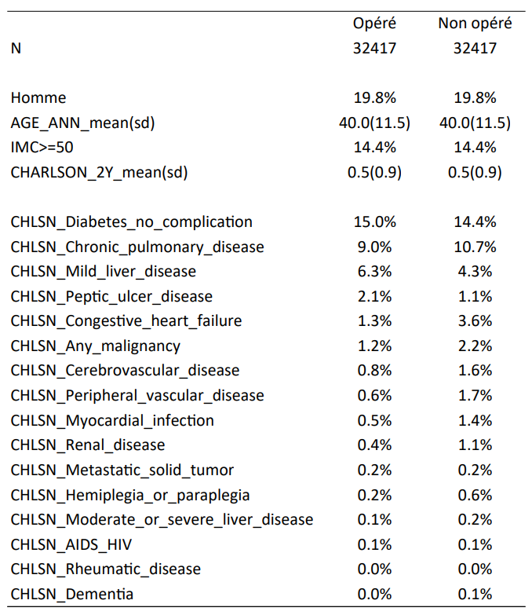
Table 1 après appariement

Slide 35
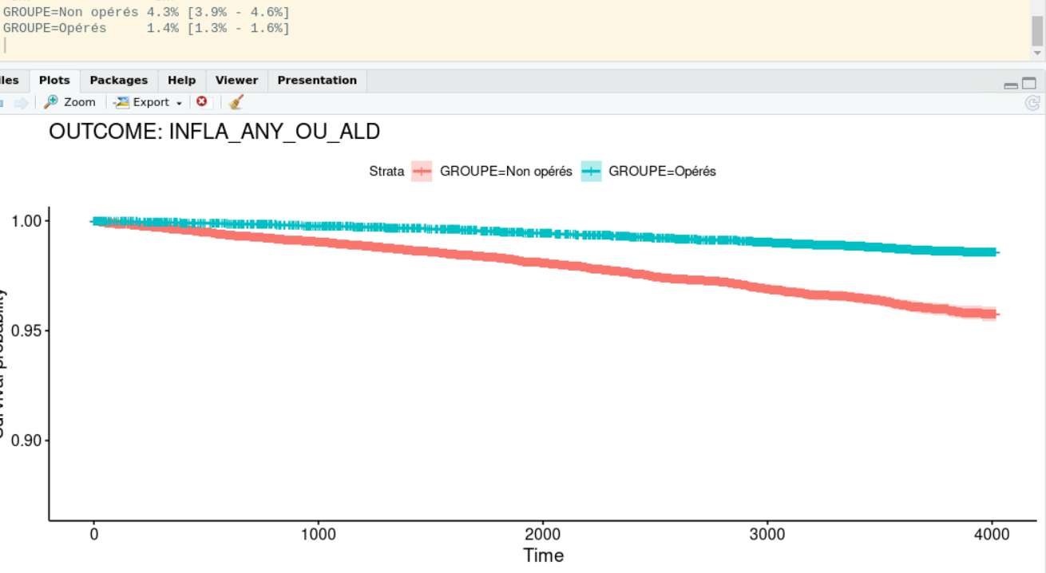
DIAG HOSPI ET/OU ALD

Slide 36
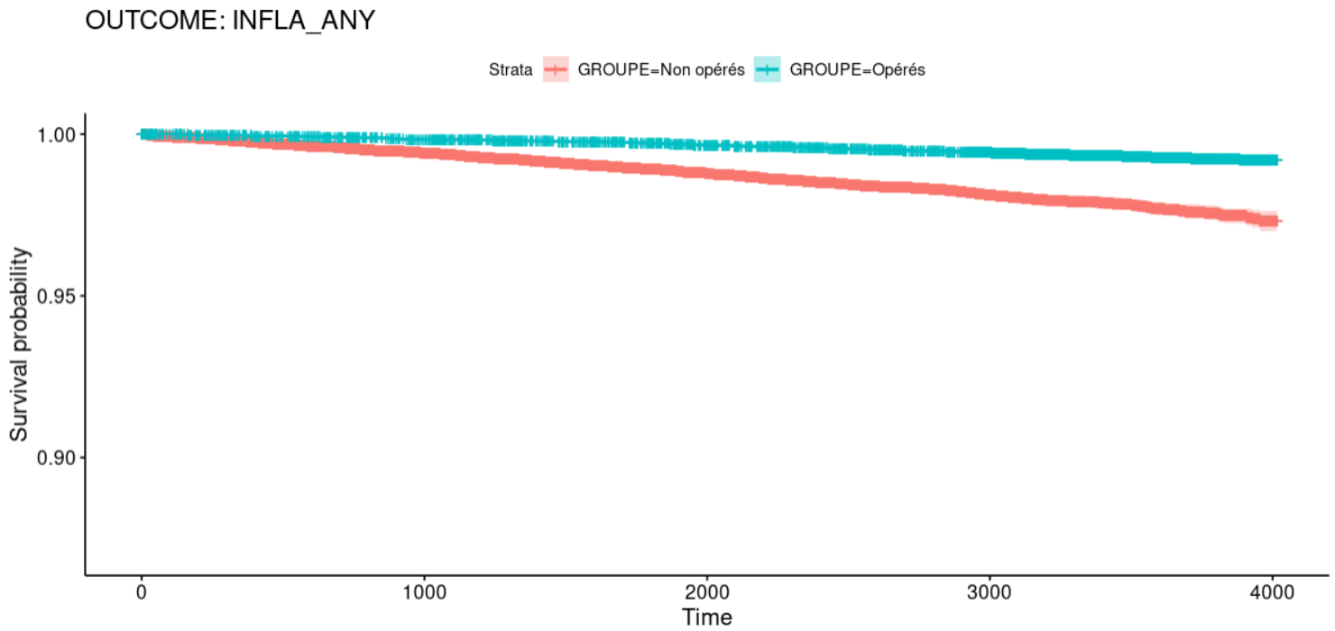

DIAG HOSPI

Slide 37
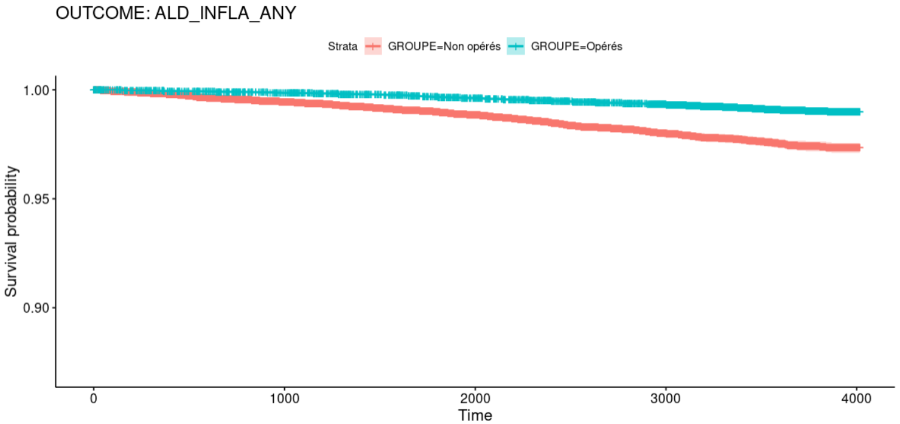

ALD

Slide 38
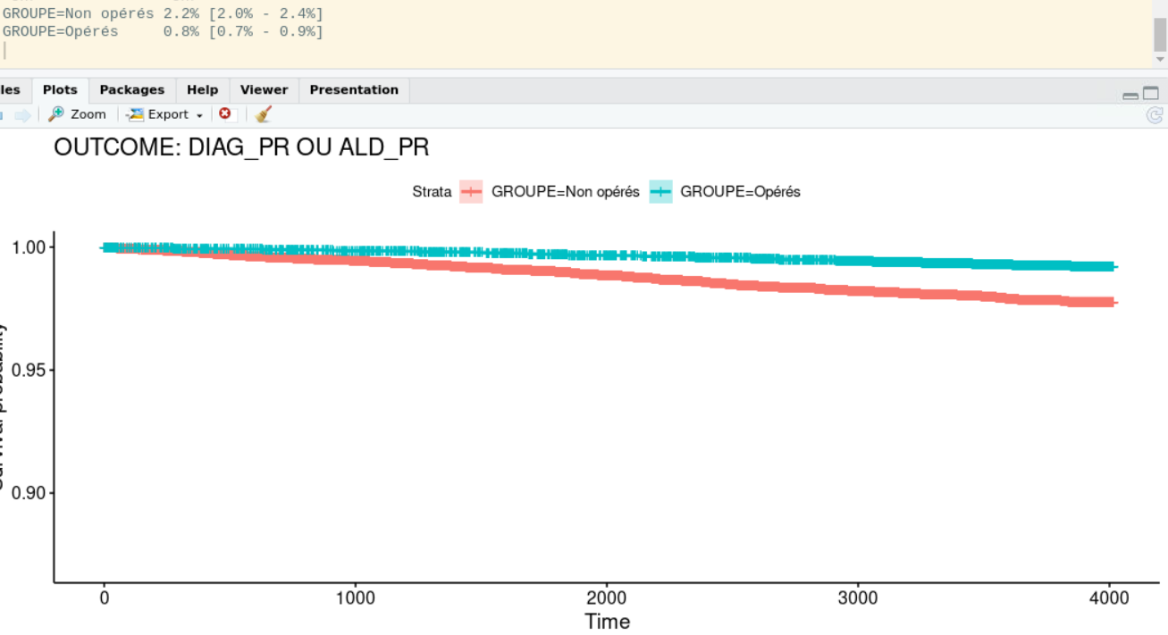
PR : DIAG HOSPI ET/OU ALD

Slide 39
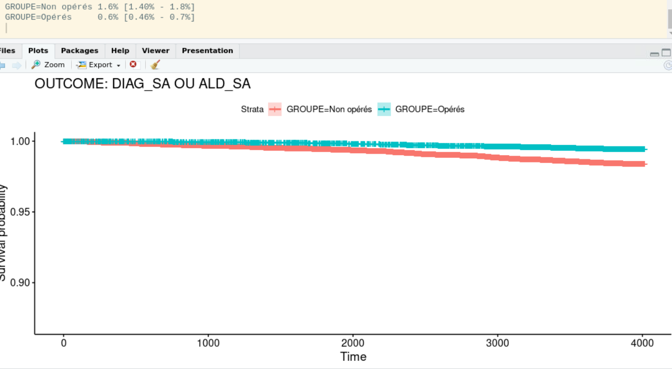
SA : DIAG HOSPI ET/OU ALD

Slide 40
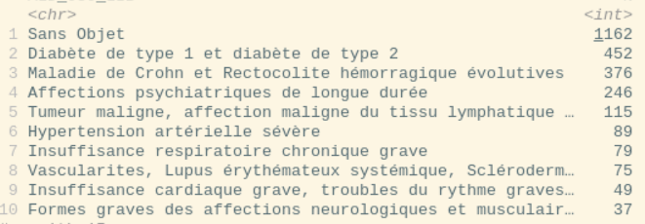
DIAG / ALD / TTT
Examen des autres ALD chez les 635 traités
sans DGN ou ALD : (à affiner par patient)
DGN
494
105
88
406
635
373
362
TTT
ALD

Slide 41
Exploration tabac
TODO

Slide 42
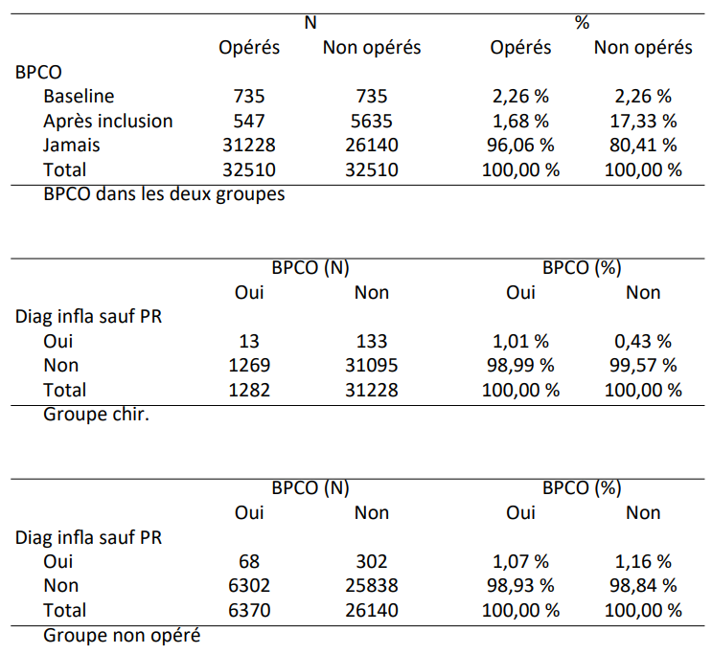

Slide 43
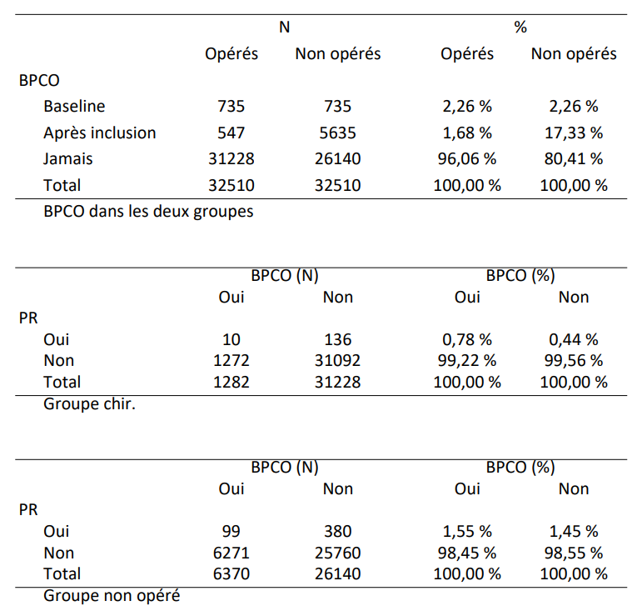

Slide 44
FLOWCHART BYPASS vs AUTRE
11 607 BYPASS
10 500 anneau)
Appariement:
7 963 appariés (3 662 sans paire)
TODO : ajouter figures

